Slide 2
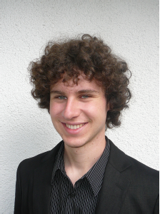
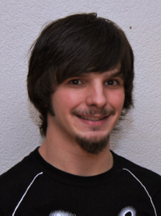
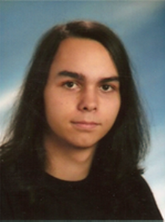
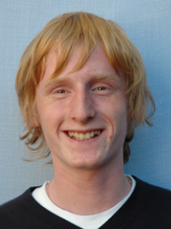
A-Team
Matthias Amann | Matthias Joschika
Daniel Kuschny | Simon Moosbrugger

Slide 3
Agenda (1)
Programmpräsentation
Allgemeines
Desktopanwendung
Webanwendung

Slide 4
Agenda (2)
Technische Präsentation
Designentscheidungen
Architektur
Session Controller
Statistiken

Slide 5
Programmpräsentation

Slide 6
Implementierte Module
Timebox 1
Patienten suchen und anzeigen
Diätbehandlung anzeigen
Diätplan anlegen und anzeigen
Timebox 2
Diätbehandlung anlegen
Parameterset anlegen
Patientenvorlieben verwalten
Rezept anlegen (von Team C integriert)
Timebox 3
Wie Timebox 1 nur im Web

Slide 7
Technische Präsentation

Slide 8
Designentscheidungen
Apache Pivot als GUI Framework
Validierung pro Hierarchieebene
POJO-BO-DAO Architektur

Slide 9
Validierung pro Hierarchieebene
Diätparameter
„Welcher Parameter muss welcher Bedingung entsprechen“
kcal >= 1500
Objekte mit Diätparameter
Diätplan
Zeitraum
Mahlzeit

Slide 10
Validierung pro Hierarchieebene
Diätplan
Zeitraum
Mahlzeit
Mahlzeit
Zeitraum
Mahlzeit
Mahlzeitenzeile
Mahlzeitenzeile
Mahlzeitenzeile
Mahlzeitenzeile
Σ
Σ
Σ
Σ
Σ

Slide 11
POJO-BO-DAO Architektur
POJO
Primitive Datenobjekte
DAO
Laden/Speichern von Objekten in der Datenbank
BO
Gekapselte POJOs für höhere Schichten
Optimiert für die Verwendung in der GUI

Slide 12
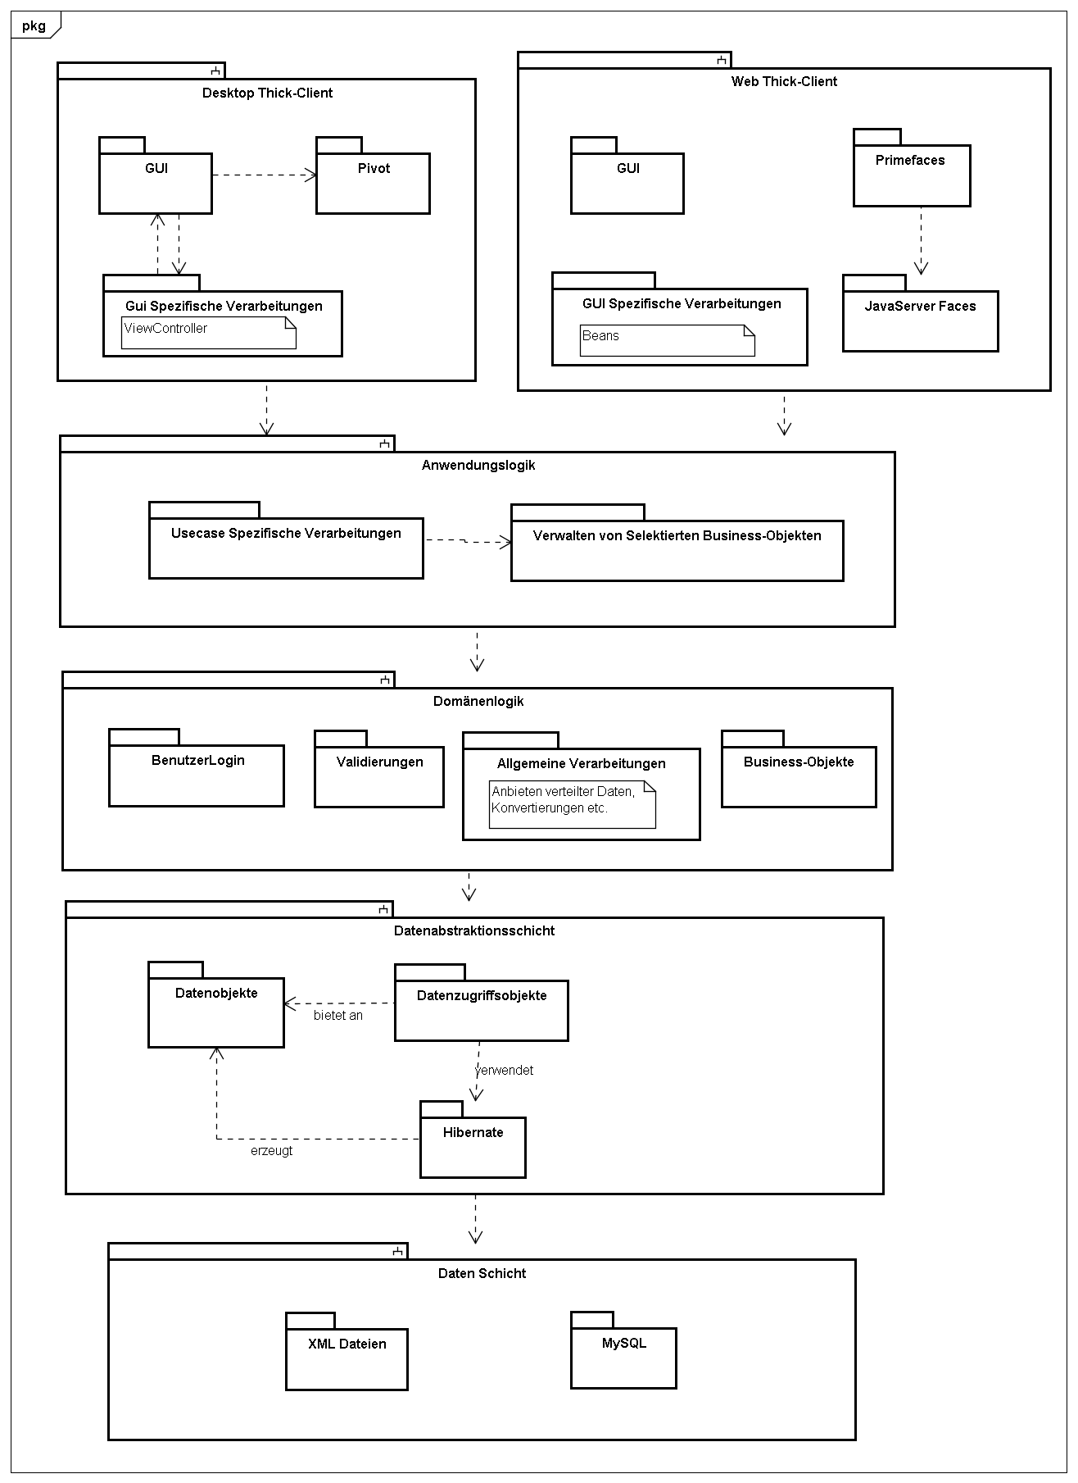
Schichtenarchitektur

Slide 14
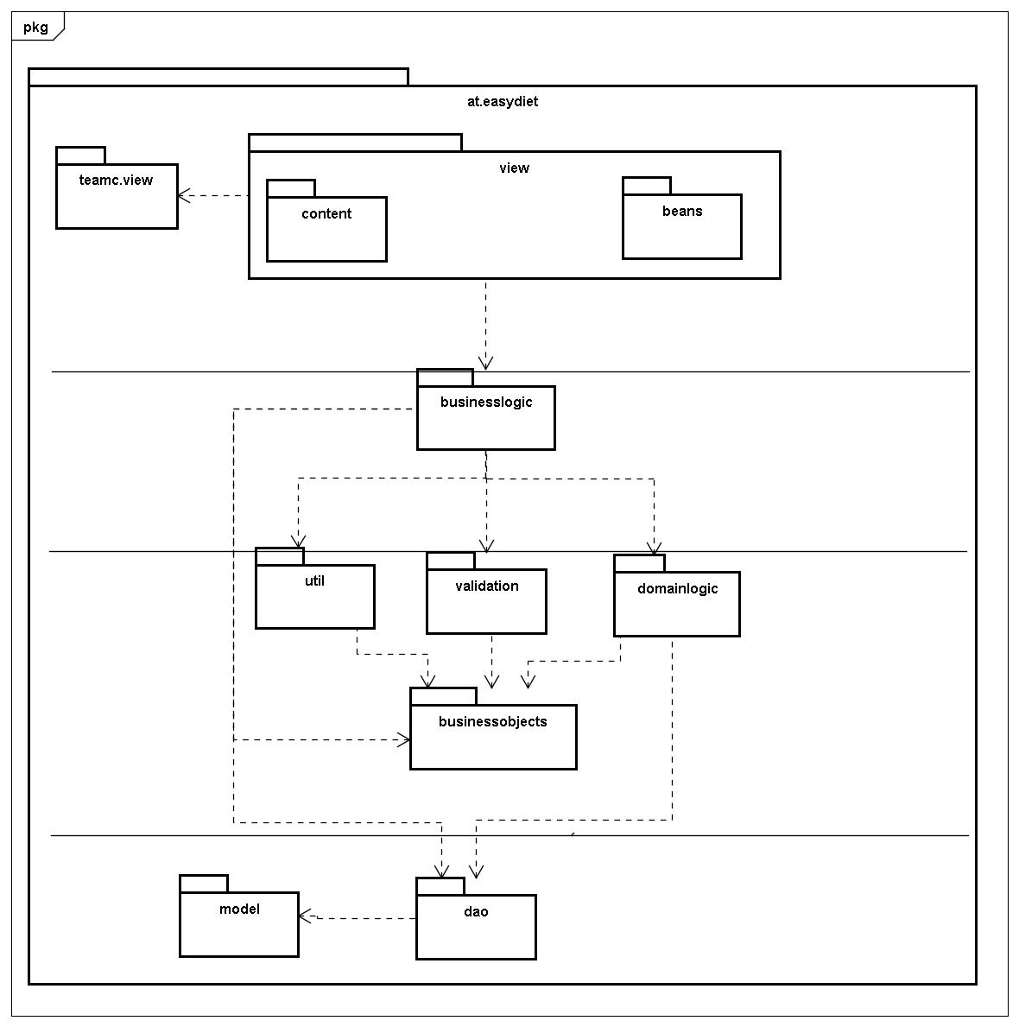
Paketübersichtsdiagramm

Slide 16
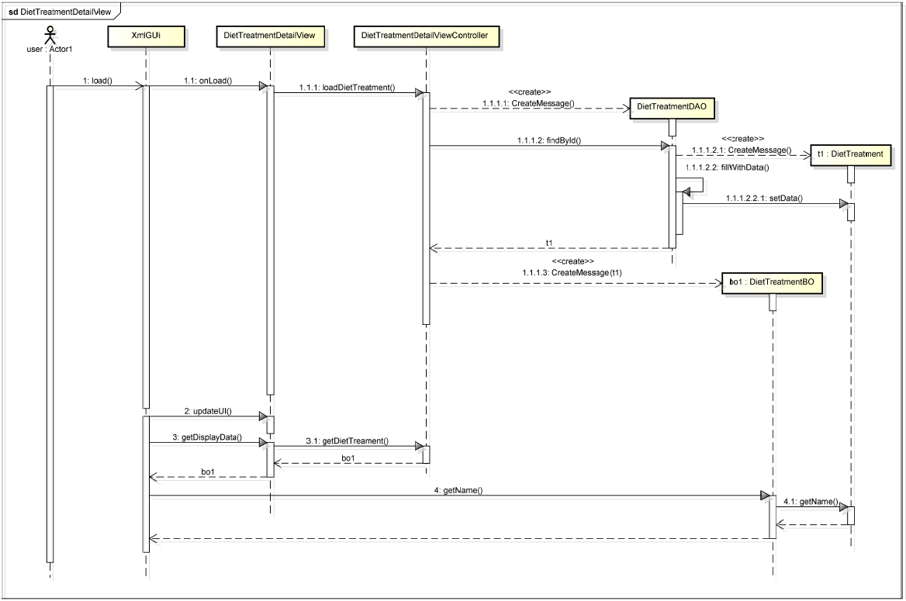

Slide 17
Session Controller
Probleme
Eine Instanz per Browser Sitzung
Browser Sitzung in View Bibliothek
Controller als ManagedBean → Schichtenbruch

Slide 18
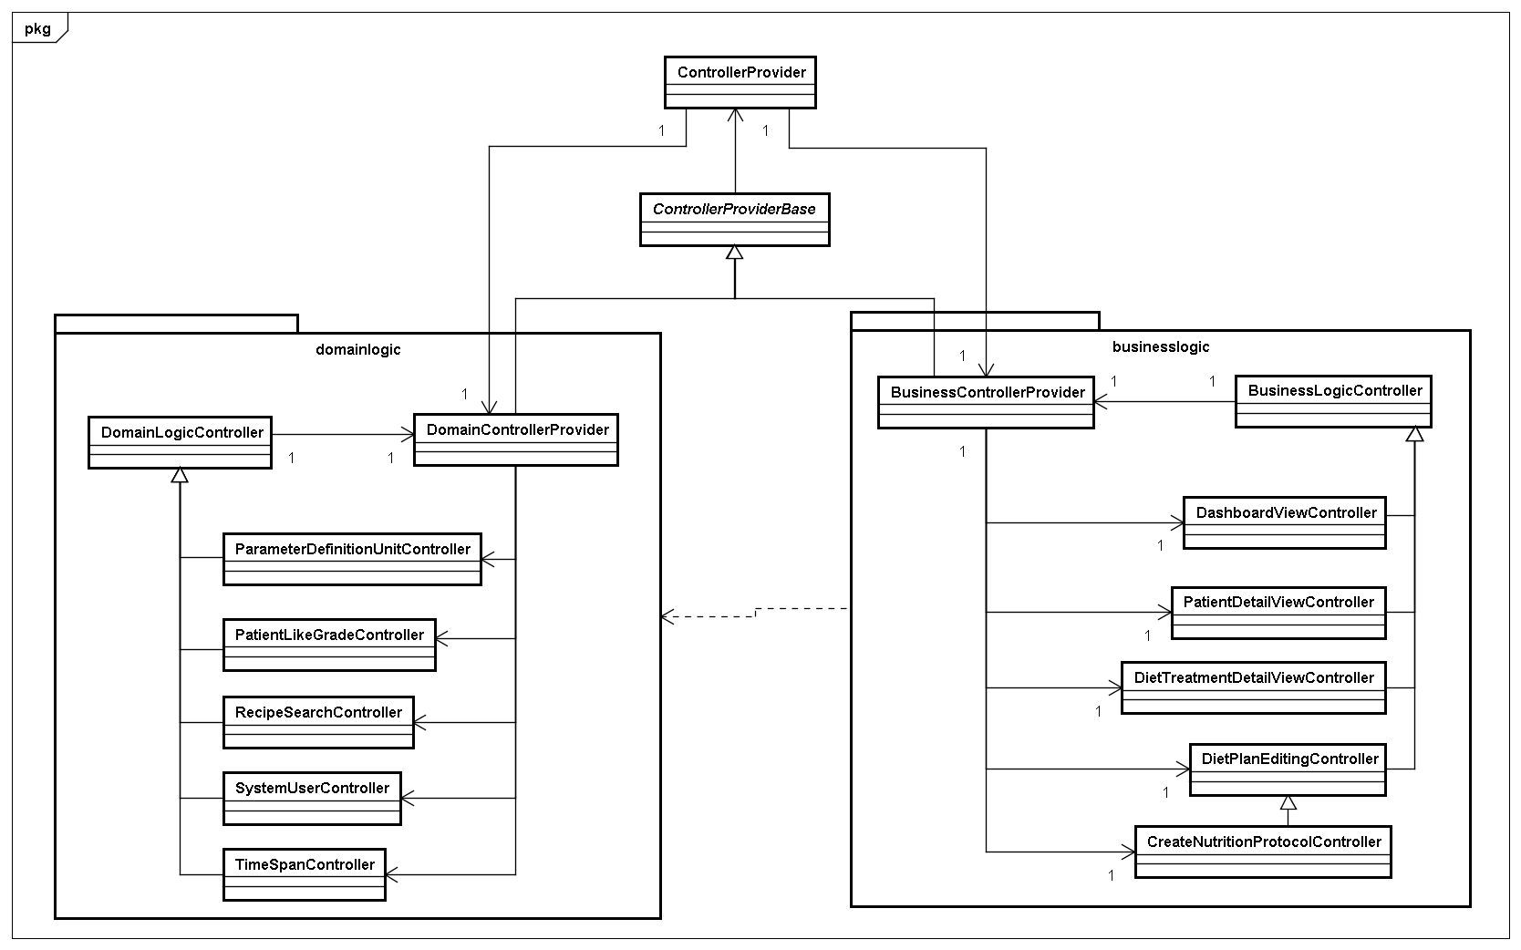
Lösung

Slide 19
Statistiken
Gesamt: ca. 510 Arbeitsstunden
Codezeilen
 | Desktopanwendung | Webanwendung
Dateien | 189 Dateien Java 5 Dateien XML | 164 Dateien Java 6 Dateien Web
Code | 13508 Zeilen Java 829 Zeilen XML | 9973 Zeilen Java 883 Zeilen Web
Kommentare | 8809 Zeilen Java 28 Zeilen XML | 6835 Zeilen Java 24 Zeilen Web
Gesamt | 14337 Zeilen Code | 10856 Zeilen Code

Slide 20
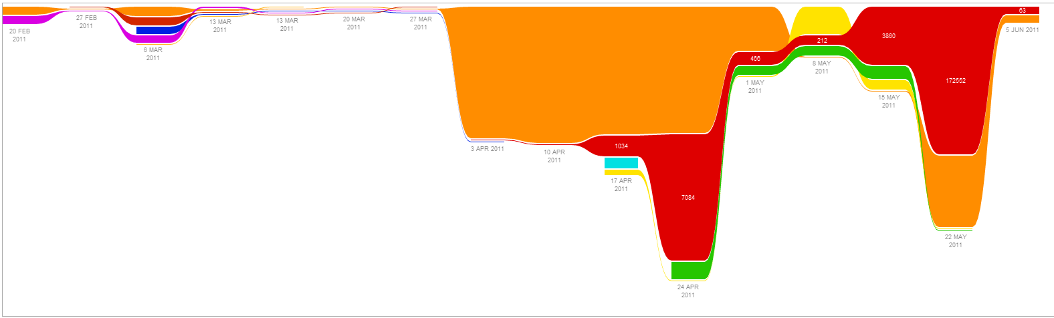
Änderungen

